Slide 1



O Framework Pyramid
O Pyramid é um poderoso framework Python para desenvolvimento web, conhecido por sua abordagem flexível e modular, que facilita a construção de aplicações web robustas e escaláveis.

Slide 2

Por que o nome Pyramid?
Estrutura Sólida
Modularidade
Estabilidade
Assim como as icônicas pirâmides do Egito, o framework Pyramid possui uma base sólida e uma estrutura escalável.
Tal como uma pirâmide, o Pyramid é construído a partir de múltiplos componentes que se integram perfeitamente.
Assim como as pirâmides, o Pyramid é projetado para ser robusto e confiável, suportando altas cargas de trabalho.

Slide 3

Principais Características do Pyramid
Flexibilidade
Modularidade
O Pyramid permite que os desenvolvedores escolham os componentes e ferramentas que melhor se adaptam às suas necessidades.
A estrutura modular do Pyramid facilita a manutenção e a escalabilidade das aplicações.
Desempenho
Segurança
O framework Pyramid é projetado para ser rápido e eficiente, mesmo em cargas de trabalho pesadas.
O Pyramid inclui recursos de segurança integrados, como proteção contra ataques comuns, como injeção de SQL e CSRF.

Slide 4
Estrutura de um Projeto Pyramid
Configuração
Visões
Templates
O Pyramid usa um arquivo de configuração central para definir as rotas, os componentes e as configurações da aplicação.
As visões (views) são os controladores da aplicação, responsáveis por processar as requisições e gerar as respostas.
Os templates são usados para renderizar a interface do usuário, separando a lógica da apresentação.

Slide 5

Configuração Básica do Pyramid
1
Instalação
O primeiro passo é instalar o framework Pyramid usando o pip.
2
Criação do Projeto
O Pyramid fornece um comando para criar rapidamente a estrutura básica de um novo projeto.
3
Configuração
O arquivo de configuração principal é usado para definir as rotas, os componentes e as configurações da aplicação.

Slide 6
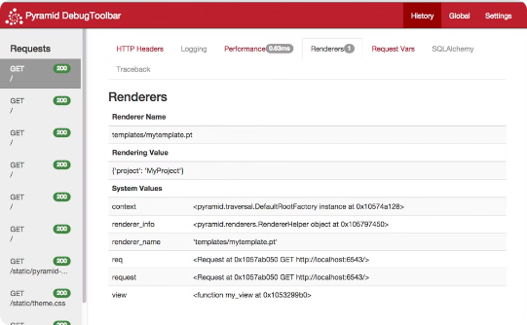
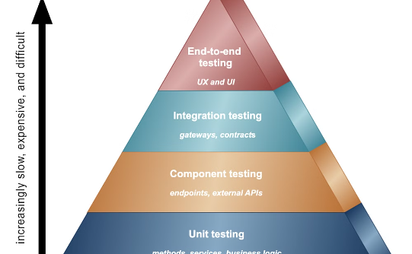
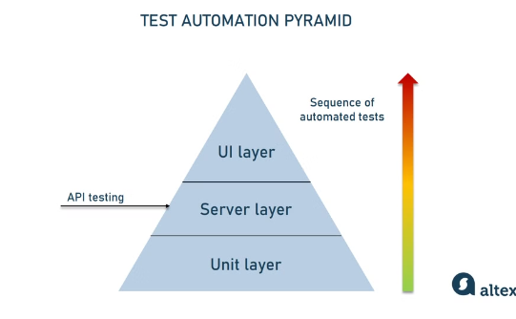
Exemplos Práticos de Aplicações Pyramid
Aplicações Web
Arquitetura de Microsserviços
APIs REST
O Pyramid é amplamente utilizado para o desenvolvimento de aplicações web, desde sites simples até sistemas empresariais complexos.
O Pyramid se adapta perfeitamente à construção de aplicações baseadas em microsserviços, fornecendo uma estrutura modular e escalável.
O Pyramid é uma excelente escolha para a construção de APIs REST, graças à sua flexibilidade e suporte para diferentes formatos de retorno.

Slide 7





Vantagens do Framework Pyramid
Flexibilidade
Escalabilidade
Desempenho
Segurança
O Pyramid permite que os desenvolvedores escolham os componentes e ferramentas que melhor se adaptam às suas necessidades.
A estrutura modular do Pyramid facilita a construção de aplicações escaláveis, capazes de lidar com cargas de trabalho pesadas.
O Pyramid é projetado para ser rápido e eficiente, mesmo em situações de alta carga de trabalho.
O Pyramid inclui recursos de segurança integrados, protegendo as aplicações contra ataques comuns.

Slide 8





Recursos e Ferramentas Disponíveis
Documentação
O Pyramid possui uma extensa e detalhada documentação, que cobre todos os aspectos do framework.
Plugins
Uma ampla gama de plugins e extensões está disponível para adicionar funcionalidades adicionais à sua aplicação.
Comunidade
O Pyramid conta com uma comunidade ativa de desenvolvedores que compartilham soluções, dicas e melhores práticas.
Ferramentas
Várias ferramentas e utilitários, como Cookiecutter e Scaffolding, simplificam o processo de desenvolvimento.

